Slide 1
Solving a Traveling Salesman Problem with a Genetic Algorithm using the Partially Mapped Crossover Operator
John Wickström & Mattias Kallman

Slide 2

Uppgiftsformulering
Lös ett TSP problem med 15 noder.
15 noder ger 15! $\sim 1.3{ e}^{12}$ lösningar!
15 städer i Finland.

Slide 3

Matematiskt Formulering
Cities are labeled with numbers 1, …, n and defined as:

Slide 4
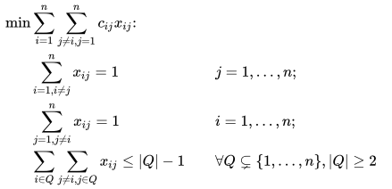
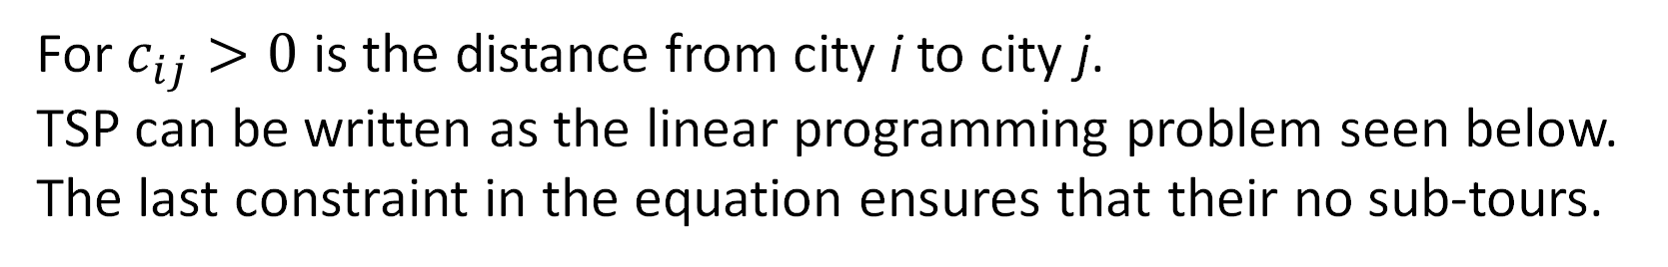
Matematiskt Formulering
For $c_{ij}>0$ is the distance from city i to city j.
TSP can be written as the linear programming problem seen below.
The last constraint in the equation ensures that their no sub-tours.

Slide 5
Insamling av Distansdata
15 noders distansmatris = 210 distanser.
Körsträckan var opålitlig så vi använder fågelvägen.
Tråkigt att göra manuellt, lätt att göra med ett python script.
Få inte din IP spärrad!
Tog oss ~10min att hämta data via scriptet.

Slide 6
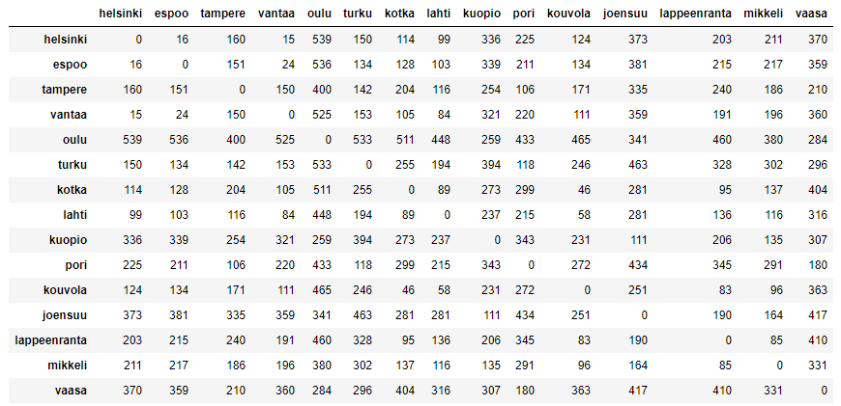
Distansmatrisen

Slide 7
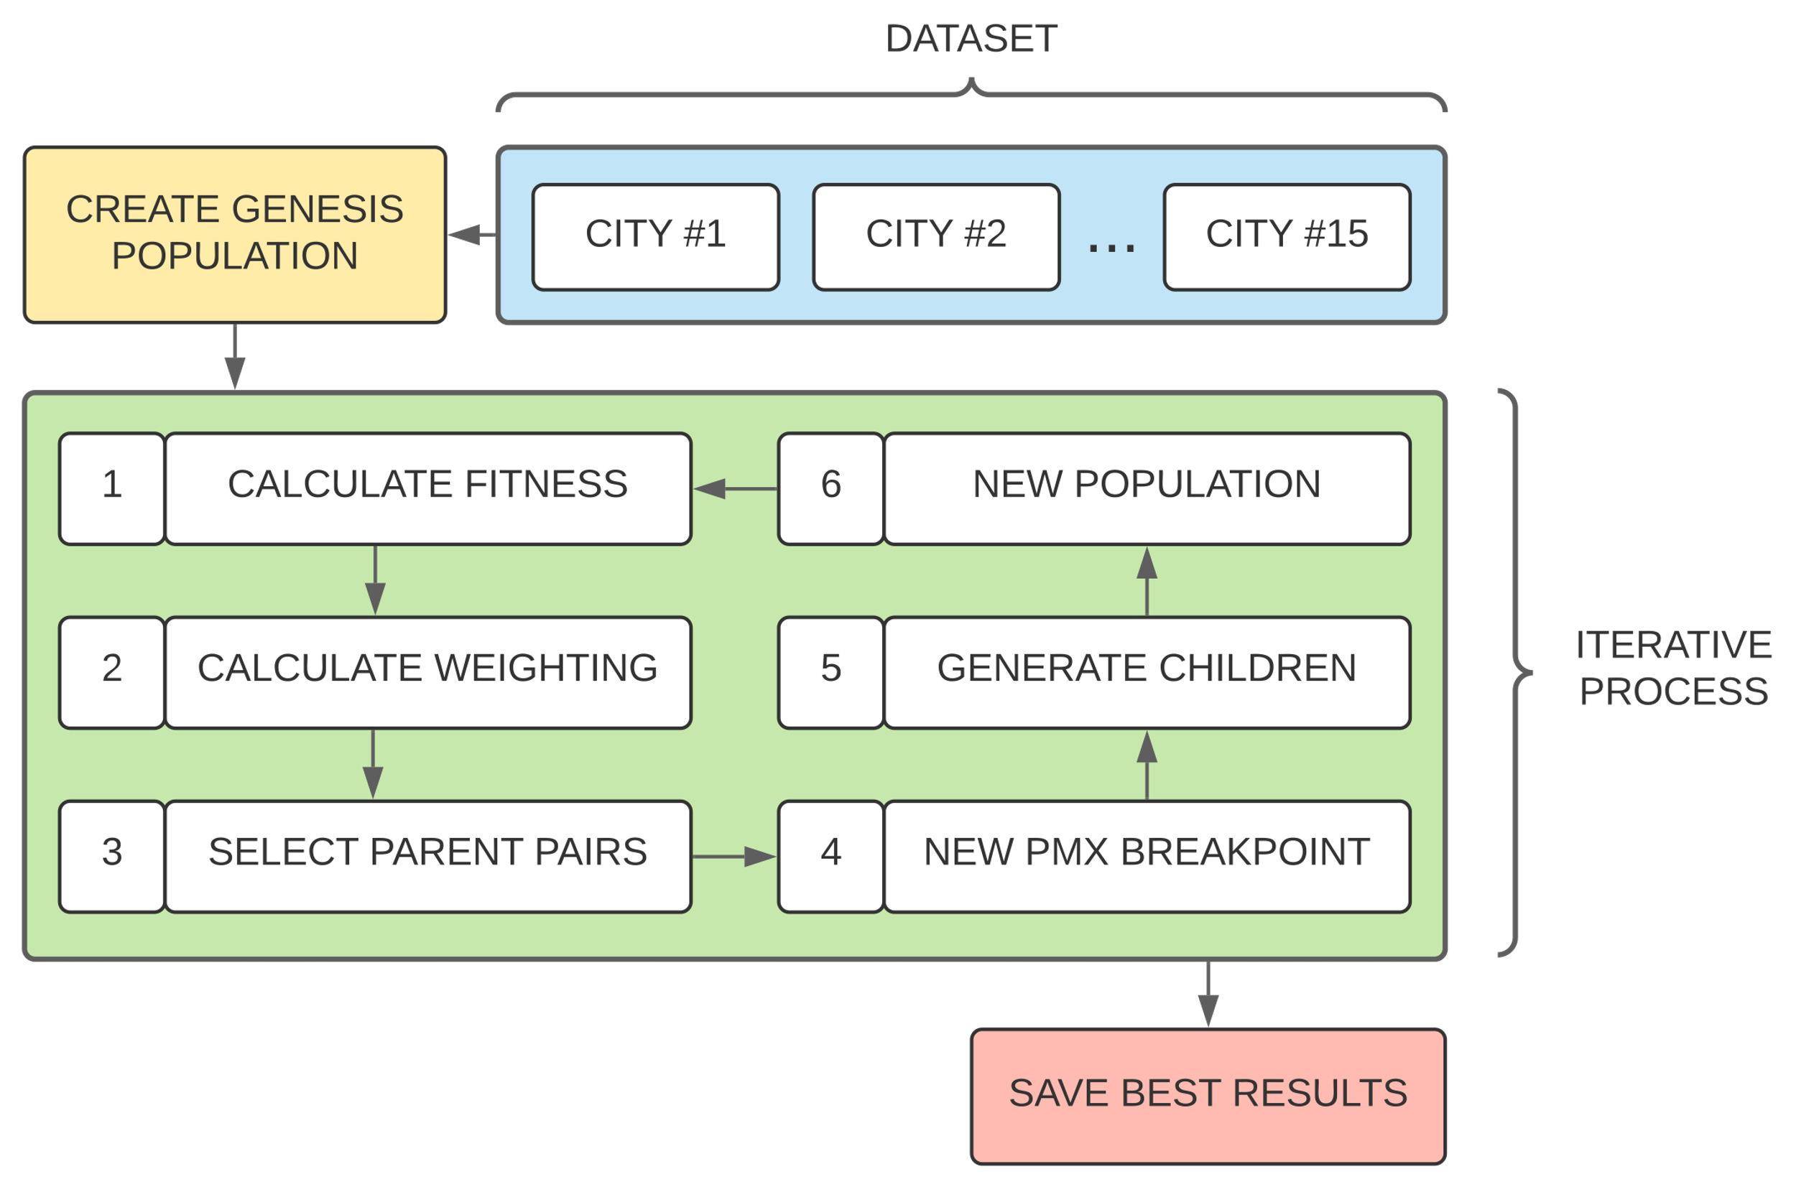
Standard Genetisk Algoritm med PMX

Slide 8
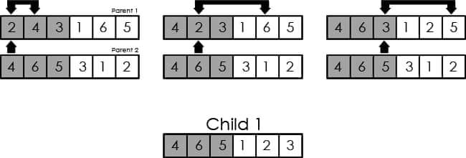
PMX

Slide 9
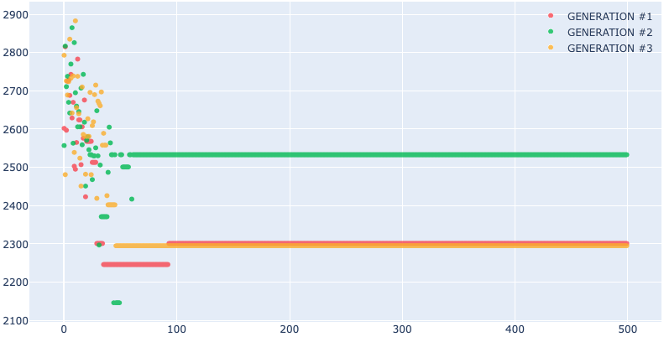
Statiska PMX Brytpunkter

Slide 10
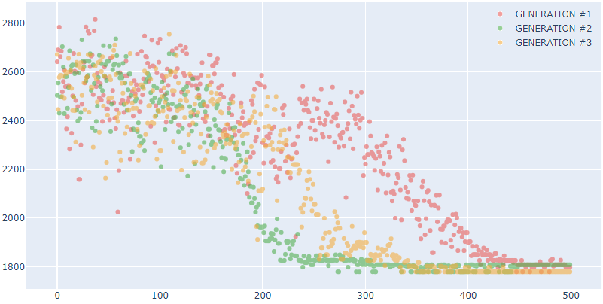
Dynamiska PMX Brytpunkter

Slide 11
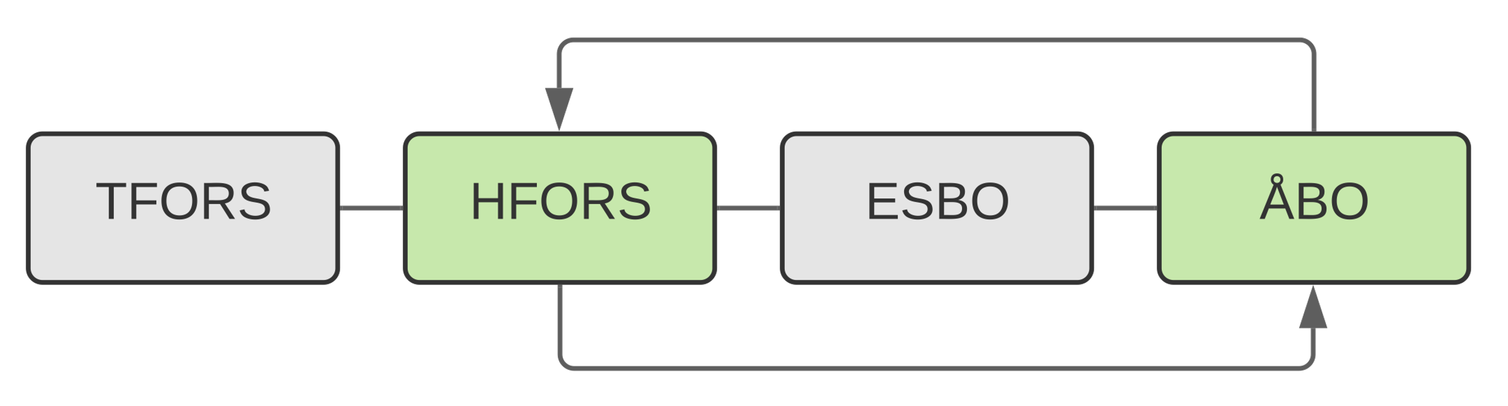
Mutation
Mutation är väldigt nödvändigt för att undvika stagnation of gener.
Utan mutation har algoritmen svårt att bli bättre.
Aningen problematiskt för denna form av problem.
Man måste alltid mutera i par för att undvika duplikat.

Slide 12
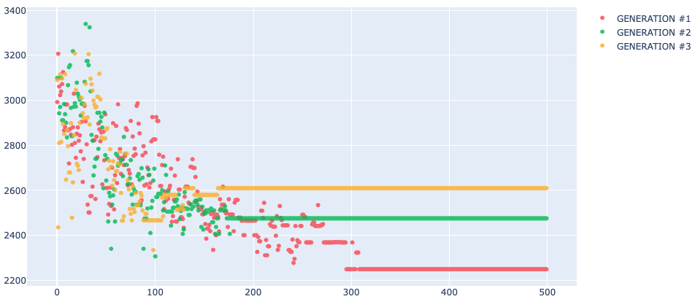
Startpopulation på 50

Slide 13
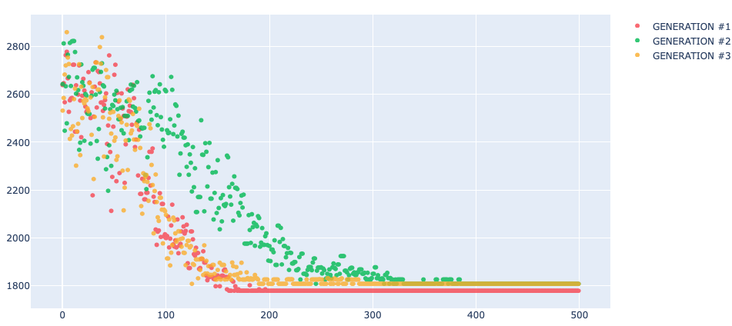
Startpopulation på 500

Slide 14
Sammanfattning
Ett 15 noders problem går att lösa relativt snabbt med GA.
Lösningen är cyklisk vilket innebär 15 optimala resultat.
Distansen är samma men startpunkten ändras.
Heuristiskt process, är inte garanterad att komma till optimala svaret.
Utan mutation har algoritmen tendens att stagnera.
Ursprungspopulationens storlek är viktig.
Har en avtagande avkastning.
Att öka mängden generationer är ofta mer effektivt.

